Slide 1
第2章 关联规则分析
朝乐门
中国人民大学
chaolemen@ruc.edu.cn

Slide 2
目录
第2章 关联规则分析
2.1 应用场景
2.2 算法原理
2.3 核心术语
2.4 编程实践——购物车分析
2.5 重点与难点解读

Slide 3
2.1 应用场景
{Diapers}→{Beer}

Slide 4
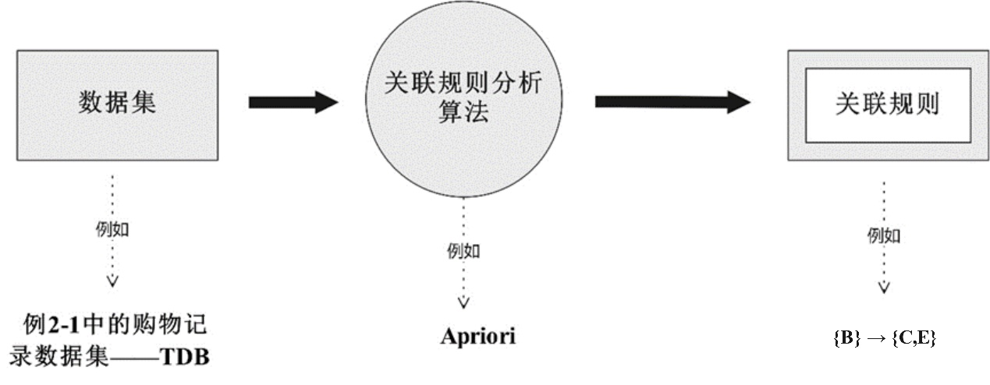
2.1 应用场景
第2章 关联规则分析

Slide 5
2.2 算法原理

Slide 6
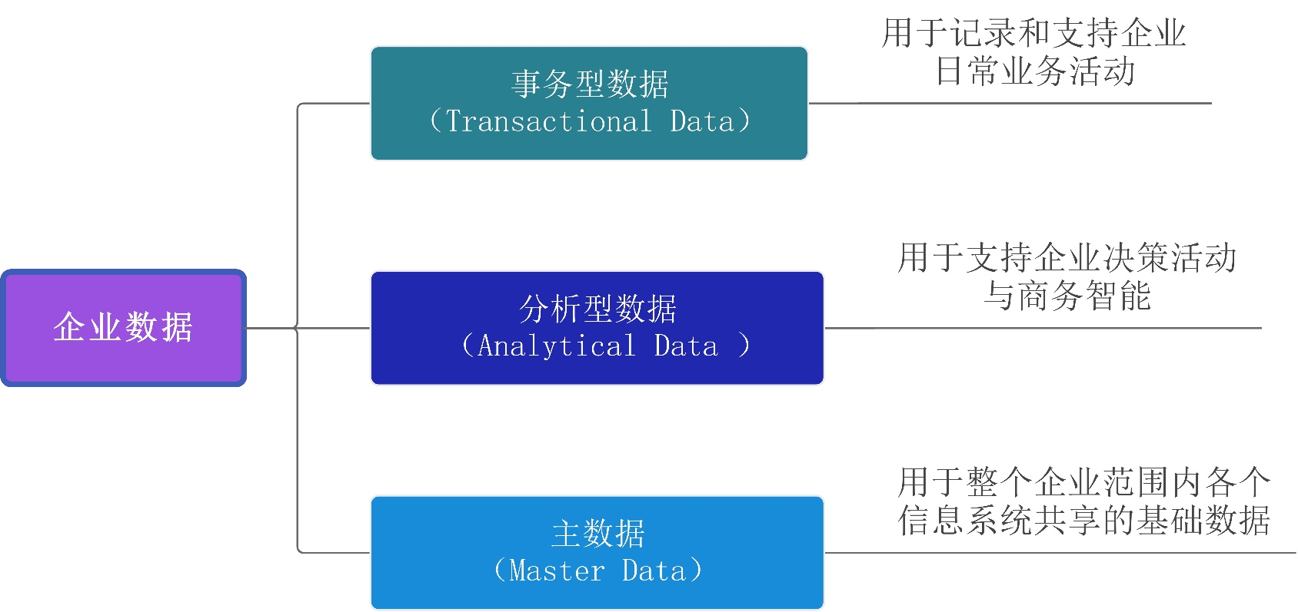
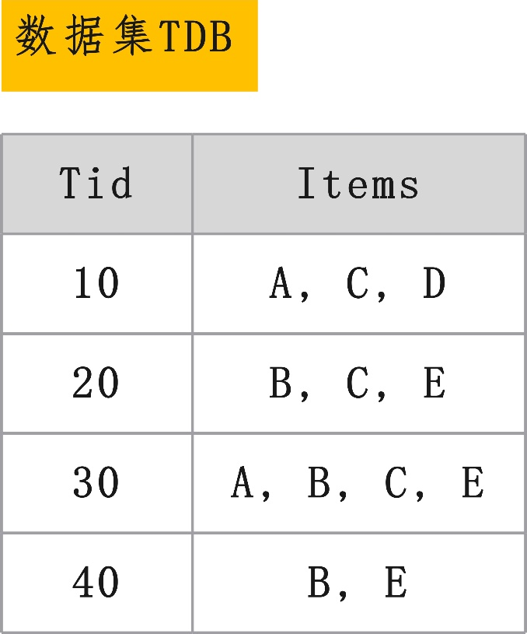
企业数据类型及数据集TDB

Slide 7
关联规则
{啤酒}→{尿布}
X → Y
If X， then Y

Slide 8
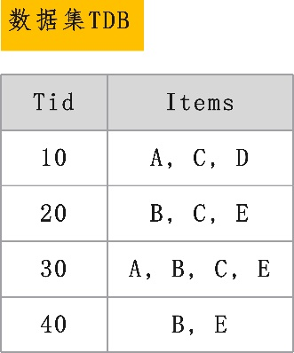
TDB数据集与Apriori算法原理
第2章 关联规则分析
先查找所有频繁项集(Frequent Itemset)，然后将它们后处理为“关联规则”
关联规则（Association Rule）：类似于“{A，B }→ C”，含义为当 A 和 B 出现时，C 往往会出现。
项集（Itemset）：是一个诸如{A,B,C}的集合。与关联规则不同的是，项集中项A,B和C之间不存在先后或条件关系。
频繁项集(Frequent Itemset)是“支持度 （support）”大于最小支持度阈值的项集。

Slide 9
项（Item）及 k-项集（Itemset）
第2章 关联规则分析
{A,C,D}为项集（Itemset）
A, B和C为项（Item）
{A,C,D}为3-项集

Slide 10

支持度（Support）
“支持度(Support)”是指项集出现的频繁程度
Support({A,B}) = P(AB) = $\frac{A和B同时被购买的次数}{总购买次数}$
支持度越高，则说明A和B这两个商品一起出现的概率越大

Slide 11
【再讨论】TDB数据集与Apriori算法原理
第2章 关联规则分析
先查找所有频繁项集(Frequent Itemset)，然后将它们后处理为“关联规则”
关联规则（Association Rule）：类似于“A，B → C”，含义为当 A 和 B 出现时，C 往往会出现。
项集（Itemset）：只是一个诸如{A,B,C}的集合。与关联规则不同的是，项集中项A,B和C之间不存在先后或条件关系。
频繁项集(Frequent Itemset)是“支持度 （support）”大于最小支持度阈值的项集。

Slide 12
Apriori算法的两条假设
第2章 关联规则分析
如果一个集合是频繁项集(Frequent Itemset)，则它的所有子集也都是频繁项集。
以数据集TDB为例，集合{A,C}是频繁项集，则它的子集{A},{C}都是频繁项集。
如果一个集合不是频繁项集，则它的所有超集都不是频繁项集。
以数据集TDB为例，集合{A,B}不是频繁项集，则它的子集{A,B,C},{A,B,D}都不是频繁项集。

Slide 13
Apriori算法的两条主要任务
第2章 关联规则分析
找到数据库中所有满足“最小支持度 ”的“频繁项集（Frequent Itemset）”
基于“频繁项集”产生满足“最小置信度”的“强关联规则”

Slide 14
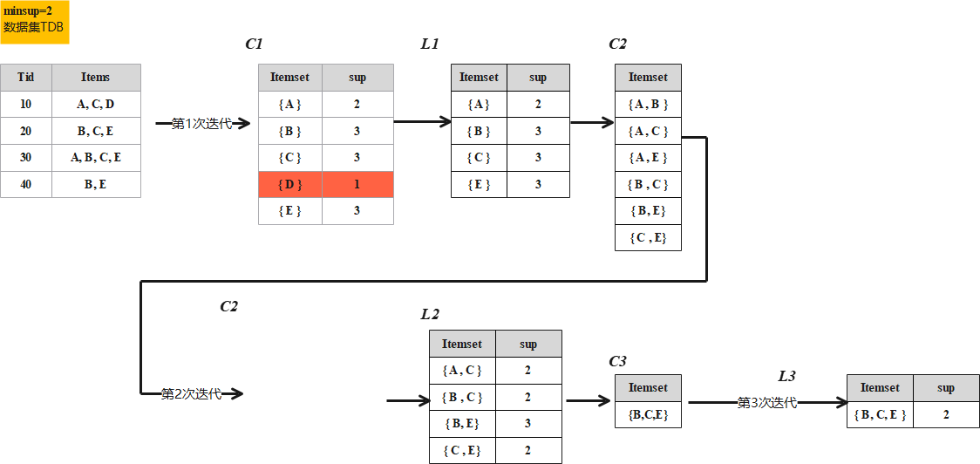
Apriori算法的流程
第2章 关联规则分析

Slide 15
2.3 核心术语

Slide 16
2.3核心术语
第2章 关联规则分析
事务型数据
项集
支持度
置信度
提升度
关联 规则

Slide 17
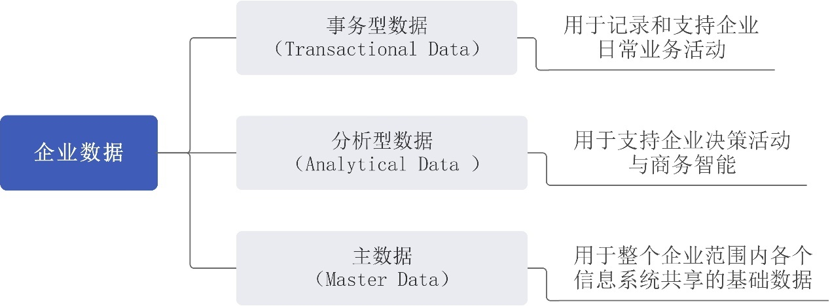
【1】企业数据的划分方法及事务型数据
第2章 关联规则分析

Slide 18
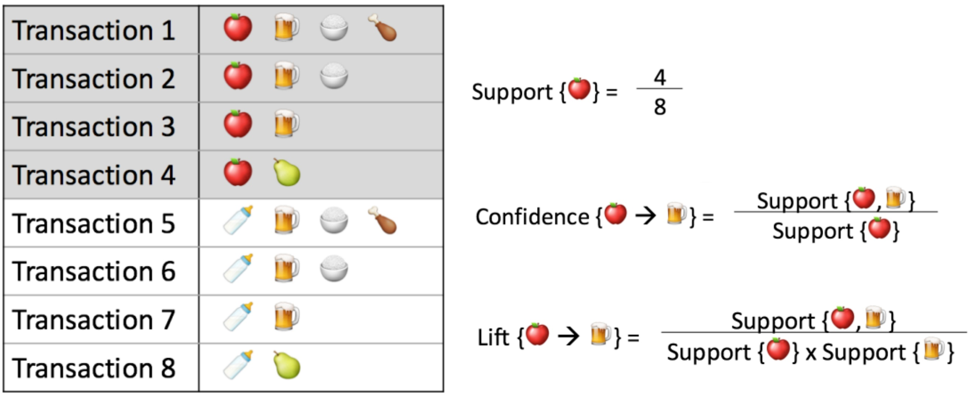
几个核心术语

Slide 19
【2】项 集
第2章 关联规则分析
定义
事务型数据的特点是数据集中每一行记录对应一个事务(交易数据的明细)，每个事务中的元素称为“项（Item）”
举例
在图2-2所示的数据集TDB中，
{A,B}为项集（Itemset）
A和B为项（Item）
{A,B}为2-项集；

Slide 20
【3】支持度
第2章 关联规则分析
“支持度(Support)”是指项集出现的频繁程度
Support({A,B}) = P(AB) = $\frac{A和B同时被购买的次数}{总购买次数}$
支持度越高，则说明A和B这两个商品一起出现的概率越大

Slide 21
【4】置信度
第2章 关联规则分析
“置信度（Confidence）”是指在A发生的同时发生B的概率，计算方式为
Confidence({A}->{B}) = P(B|A) = $\frac{support(\{A,B\})}{support(\{A\})}$
“最小置信度”是指人为规定的有实际意义的阈值，表示关联规则最低的可靠程度。例如，在图2-2的示例中，可设定最小置信度为50%。

Slide 22
【5】提升度
第2章 关联规则分析
提升度(Lift)是指A的出现的对B的出现概率的提升程度，计算方式为
Lift({A}->{B}) = $\frac{P(B|A)}{P(B)}$ = $\frac{Confidence(\{A\}−>\{B\})}{Support(\{B\})}$
当Lift>1，有提升
当Lift<1，有下降
当Lift=1，无影响

Slide 23
【6】关联规则与强关联规则
第2章 关联规则分析
关联规则
是以itemset1→itemset2的形式，表示在itemset1发生时也会发生itemset2的关系。例如，{B}->{C,E}就是一条关联规则，表示在B出现的同时也会出现C和E。
强关联规则
是指满足最小支持度和最小置信度的关联规则。例如，关联规则{B}->{C,E}就是一条强关联规则，它符合最小支持度2和最小置信度50%。

Slide 24
2.4 Python编程实践——购物车分析

Slide 25
【1】数据及分析对象
第2章 关联规则分析
CSV文件——文件名为“Online Retail.xlsx”，数据内容来自“在线零售数据集”，下载地址为https://archive.ics.uci.edu/ml/datasets/online+retail。该数据集记录了在2010年12月01日至2011年12月09日的541909条在线交易记录，包含8个属性，主要属性如下：
InvoiceNo: 订单编号，由6位整数表示，退货单号由字母“C”开头。
StockCode: 商品编号，每个不同的商品由不重复的5位整数表示。
Description: 商品名称。
Quantity: 商品数量，每笔交易的每件商品的数量。
InvoiceDate: 订单日期和时间，表示生成每笔交易的日期和时间。
UnitPrice: 单价，单位商品的英镑价格。
CustomerID:顾客编号，每个客户由唯一的5位整数表示。
Country: 国家名称，每个客户所在国家/地区的名称。

Slide 26
【2】目的及分析任务
第2章 关联规则分析
计算最小支持度为0.07的德国客户购买商品的频繁项集；
计算最小置信度为0.8且提升度不小于2的德国客户购买商品的关联关系。

Slide 27
【3】实现方法及工具
第2章 关联规则分析
能够实现Aprior算法的Python第三方工具包有mlxtend、kiwi-apriori、apyori、apriori_python、efficient-apriori等
比较常用的是mlxtend、apriori_python、efficient-apriori
本例采用的是mlxtend包。

Slide 28
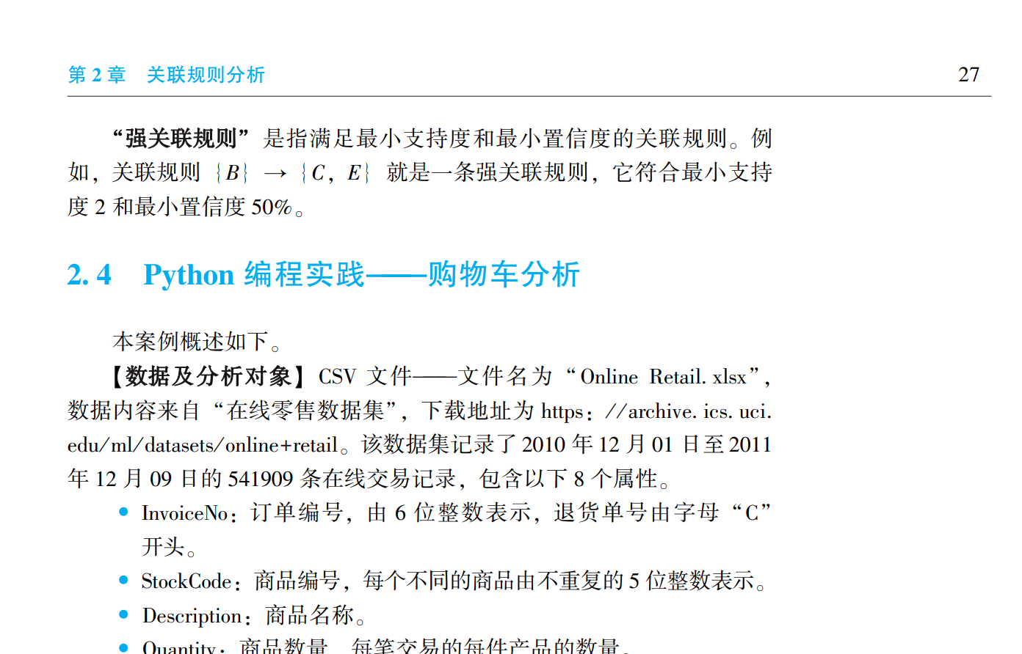
【5】分析步骤及Python代码
第2章 关联规则分析
（略）
参见教材P27的详解

Slide 29
2.5 重点与难点解读

Slide 30
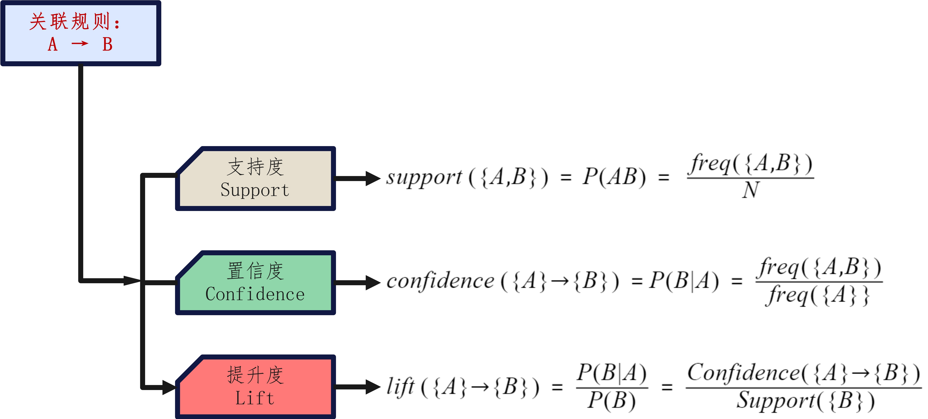
核心概念

Slide 31
Apriori参数及其解读
第2章 关联规则分析
参数名称 | 参数含义 | 备注
df | 数据集 | 格式为为0/1或True/False
min_support | 最小支持度 | 默认为0.5
use_colnames | 项集名称 | 默认False，则返回的项集用编号显示，为True的话直接显示名称。
max_len | 最大商品组合数 | 默认是None，具体不做限制。例如只需要计算三个商品组合的话，便将这个值设置为2。
verbose | 详尽程度 | 默认值为0。如果 >= 1 且 low_memory 为 True，则显示迭代次数。 如果=1 且 low_memory 为 False，显示组合数。
low_memory | 低速存储器 | 默认值为False。如果为 True，则使用迭代器搜索 min_support 以上的组合。low_memory=True 仅应在内存资源有限的情况下用于大型数据集，因为此实现比默认值慢约 3-6 倍。

Slide 32
association_rules参数及其解读
第2章 关联规则分析
参数名称 | 参数含义 | 备注
df | 数据集 | Apriori 计算后的频繁项集
metric | 度量方法 | 默认值为'confidence'。可选项为：support、confidence、lift、leverage、conviction，与min_threshold参数配合使用。
min_threshold | 评估度量的最小阈值 | 默认值为0.8。通过度量参数确定候选规则是否有意义。
support_only | 仅计算支持度 | 默认值为False。仅计算规则支持度并用nan填充其他度量列。这在以下情况下有用：1）输入数据帧不完整，例如，不包含所有规则先行项和结果的支持值；2）只需要加快计算速度，因为不需要其他度量。

Slide 33
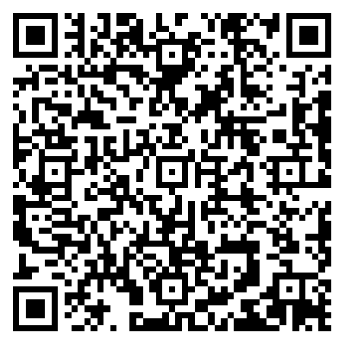
Metrics参数的解读——mlxtend官网
https://rasbt.github.io/mlxtend/user_guide/frequent_patterns/association_rules/

Slide 34

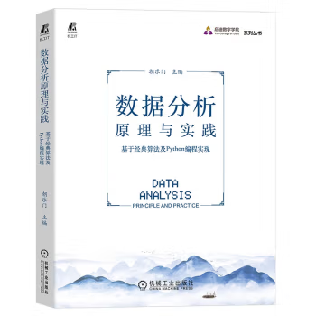

chaolemen
@
ruc.edu.cn
配套教材
作者联系方式
教学支撑平台

